Slide 1

19 febbraio 2020
Gestione delle sottoscrizioni
Gruppo GEA - Cineca

Slide 2
Le sottoscrizioni in GEA
La sottoscrizione è la fase di raccolta delle firme a sostegno della lista scelta
Al raggiungimento del numero minimo di sottoscrizioni impostate, la lista diviene completa e può essere trasmessa al sistema di voto

Slide 3
Le sottoscrizioni in GEA
Le fasi principali del processo di sottoscrizione sono le seguenti
Login al sistema
Selezione del pulsante Sottoscrizioni
Selezione della lista
Selezione del collegio
Sottoscrizione

Slide 4
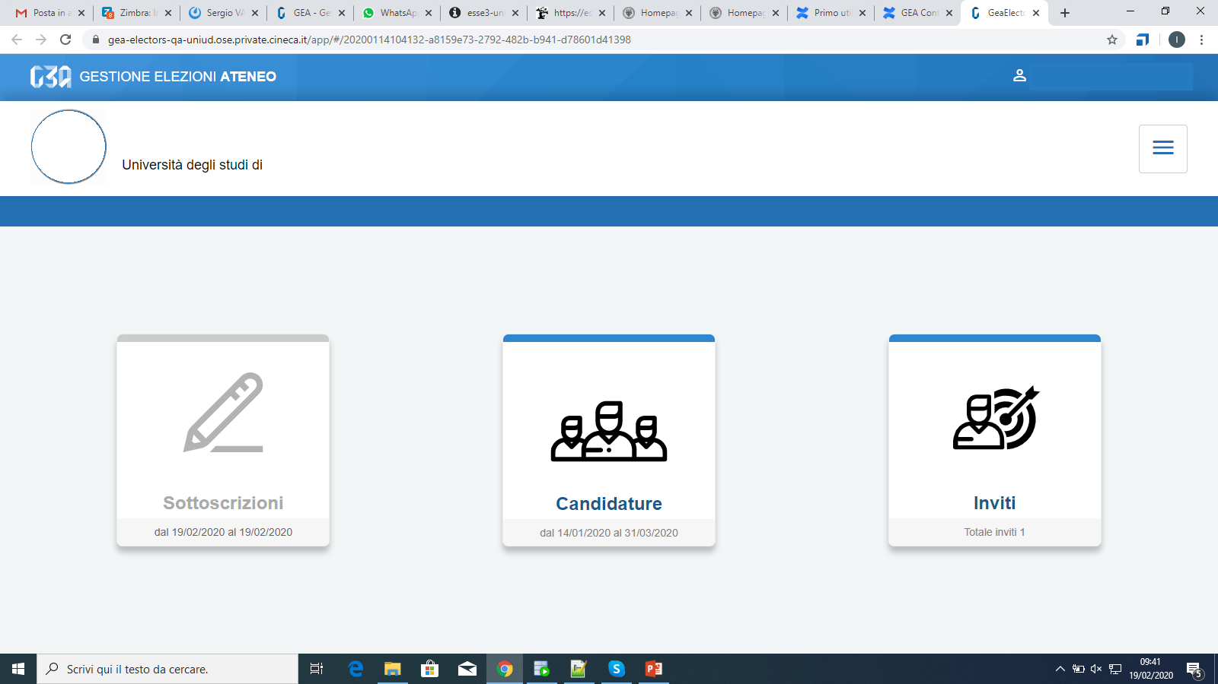
Le sottoscrizioni in GEA
Selezionare il pulsante Sottoscrizioni

Slide 5
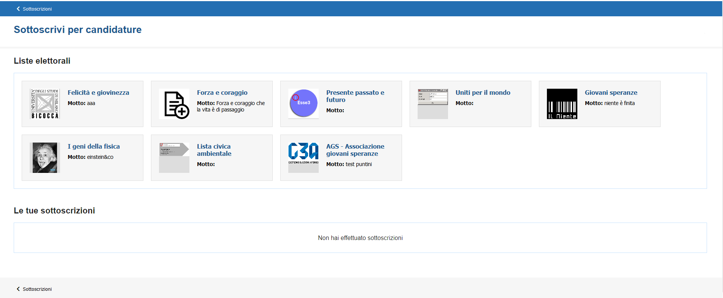
Le sottoscrizioni in GEA
In questa sezione sono riepilogate le sottoscrizioni effettuate.
Nella fase iniziale, tale elenco sarà vuoto.
Tutte le sottoscrizioni saranno poi elencate in questo punto.

Slide 6
Le sottoscrizioni in GEA
Selezionare la lista che si vuole sottoscrivere

Slide 7
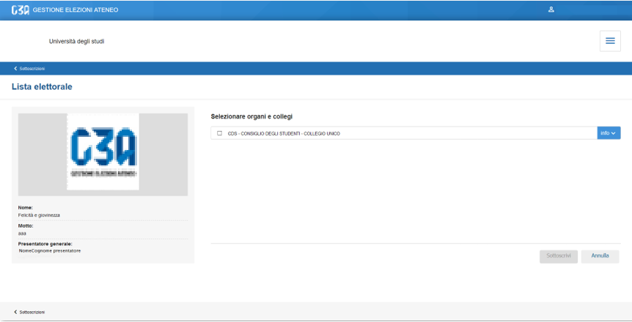
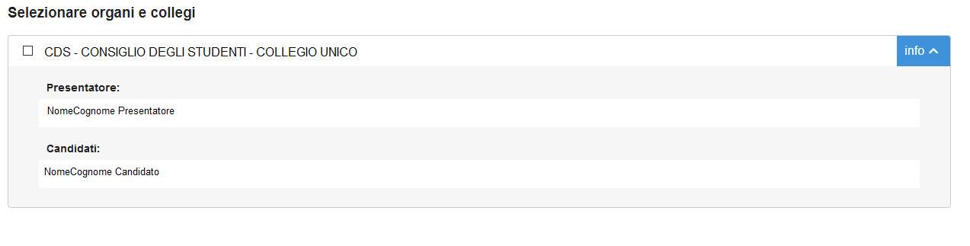
Le sottoscrizioni in GEA
Cliccando sul pulsante ‘info’ è possibile visualizzare i dettagli della lista: presentatore e candidati

Slide 8
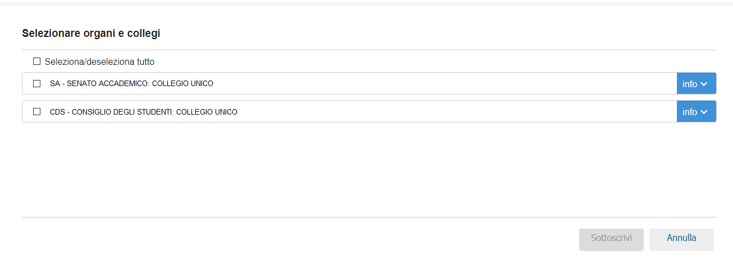
Le sottoscrizioni in GEA
Se la lista fosse stata presentata per più collegi, in questa sezione verrebbero elencati tutti

Slide 9
Le sottoscrizioni in GEA
Selezionare il collegio per il quale si vuole sottoscrivere

Slide 10
Le sottoscrizioni in GEA
Si abilita il pulsante Sottoscrivi
Alla conferma della sottoscrizione si ritorna alla pagina iniziale

Slide 11
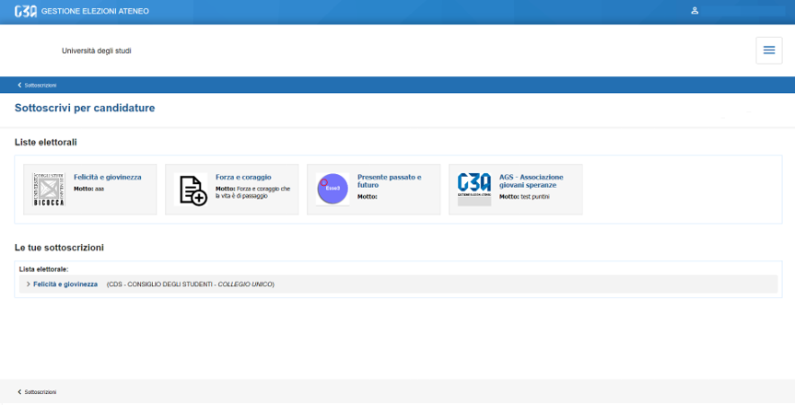
Le sottoscrizioni in GEA
Elenco sottoscrizioni effettuate

Slide 12
Le sottoscrizioni in GEA
La fase di sottoscrizione risulta così conclusa

